Slide 1



Slide 2
Meta 5 de 2017
Estabelecer política de desjudicialização e de enfrentamento do estoque de processos de execução fiscal, até 31/12/2017.
Iniciativa 1 | Realizar pelo menos um mutirão de conciliação das execuções fiscais e extrajudiciais
Iniciativa 2 | Estimular o protesto de título nas execuções fiscais ajuizadas
Iniciativa 3 | Disponibilizar, trimestralmente, no site do Tribunal as receitas recuperadas provenientes das execuções fiscais, até 31/12/2017
Iniciativa 4 | Construir plano de comunicação para divulgar à sociedade todos os benefícios e atividades da meta
Iniciativa 5 | Reduzir o ajuizamento de ações para cobrança de débitos de pequeno valor pelos Estados e Municípios, utilizando-se de formas alternativas de cobrança, como o protesto extrajudicial, diante do custo do trâmite das execuções fiscais
Iniciativa 6 | Criar uma ferramenta de alcance nacional e que permita dar maior eficiência e facilidade na operacionalidade à decretação de indisponibilidade de bens, prevista no art. 185-A do Código Tributário Nacional, como é o caso do Cadastro Nacional de Condenados por Ato de Improbidade Administrativa e por Ato que Implique Inelegibilidade (CNCIAI)
Iniciativa 7 | Disponibilizar, na etapa inicial da execução fiscal, as informações dos executados junto ao SERASAJUD, como meio coercitivo ao adimplemento da dívida

Slide 3
“O protesto das certidões de dívida ativa constitui mecanismo constitucional e legítimo por não restringir de forma desproporcional quaisquer direitos fundamentais garantidos aos contribuintes e, assim, não constituir sanção política”.
Tese fixada pelo Plenário do Supremo Tribunal Federal ao julgar a ADI 5.135, que versava sobre o parágrafo único do artigo 1º da Lei 9.492/1997, que foi acrescentado pelo artigo 25 da Lei 12.767/2012 para incluir as CDAs no rol dos títulos sujeitos a protesto.
Lei Complementar nº 101/2000
Art. 14. A concessão ou ampliação de incentivo ou benefício de natureza tributária da qual decorra renúncia de receita deverá estar acompanhada de estimativa do impacto orçamentário-financeiro no exercício em que deva iniciar sua vigência e nos dois seguintes, atender ao disposto na lei de diretrizes orçamentárias e a pelo menos uma das seguintes condições:
§ 3º O disposto neste artigo não se aplica:
II - ao cancelamento de débito cujo montante seja inferior ao dos respectivos custos de cobrança.

Slide 4
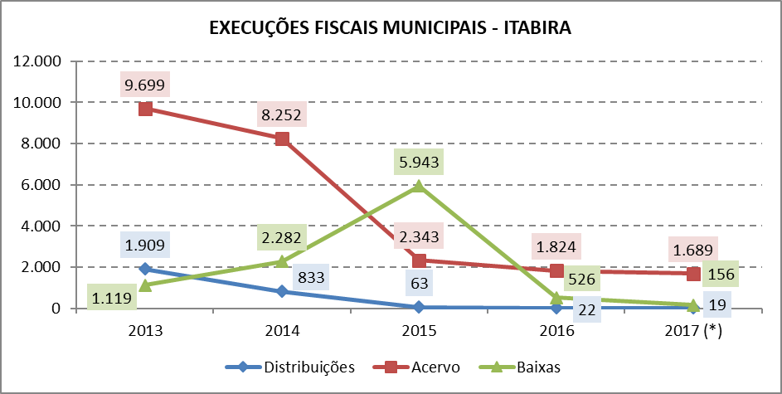
TRIBUNAL DE JUSTIÇA DO ESTADO DE MINAS GERAIS
CORREGEDORIA GERAL DE JUSTIÇA
ASSESSORIA TÉCNICO-JURÍDICA DOS JUÍZES AUXILIARES DA CORREGEDORIA
EVOLUÇÃO - EXECUÇÕES FISCAIS MUNICIPAIS - ITABIRA
 | SOMENTE ITABIRA
 | EXECUÇÕES FISCAIS MUNICIPAIS
 | Distribuições | Acervo | Baixas
2013 | 1.909 | 9.699 | 1.119
2014 | 833 | 8.252 | 2.282
2015 | 63 | 2.343 | 5.943
2016 | 22 | 1.824 | 526
2017 (*) | 19 | 1.689 | 156

Slide 5
 | SOMENTE UBERLÂNDIA
 | EXECUÇÕES FISCAIS MUNICIPAIS
 | Distribuições | Acervo | Baixas
2013 | 8.196 | 84.751 | 5.014
2014 | 13.319 | 90.391 | 7.702
2015 | 10.056 | 84.470 | 16.013
2016 | 4.731 | 68.468 | 20.761
2017 (*) | 1.380 | 68.134 | 1.717
(*) Janeiro a Maio de 2017

Slide 6
 | SOMENTE BELO HORIZONTE
 | EXECUÇÕES FISCAIS MUNICIPAIS
 | Distribuições | Acervo | Baixas
2013 | 10.516 | 78.696 | 54.164
2014 | 15.006 | 77.269 | 16.725
2015 | 3.847 | 44.216 | 37.927
2016 | 1.468 | 25.596 | 72.910
2017 (*) | 396 | 20.740 | 6.756
(*) Janeiro a Maio de 2017

Slide 7
 | TODAS AS COMARCAS DO ESTADO
 | EXECUÇÕES FISCAIS MUNICIPAIS
 | Distribuições | Acervo | Baixas
2013 | 115.672 | 604.428 | 107.551
2014 | 107.231 | 623.564 | 89.826
2015 | 64.428 | 538.426 | 153.365
2016 | 54.625 | 473.492 | 179.994
2017 (*) | 15.317 | 447.059 | 44.832
(*) Janeiro a Maio de 2017

Slide 8
Fonte: SIJUD/TJMG

